Slide 1

C/S 프로그래밍
PPT_4조
Final Project - CRUD Program
조장 : 김미정
조원 : 박혜진, 박인학, 김도경

Slide 2
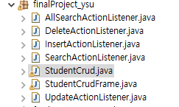
1
- 패키지 내 클래스 목록 -

Slide 3
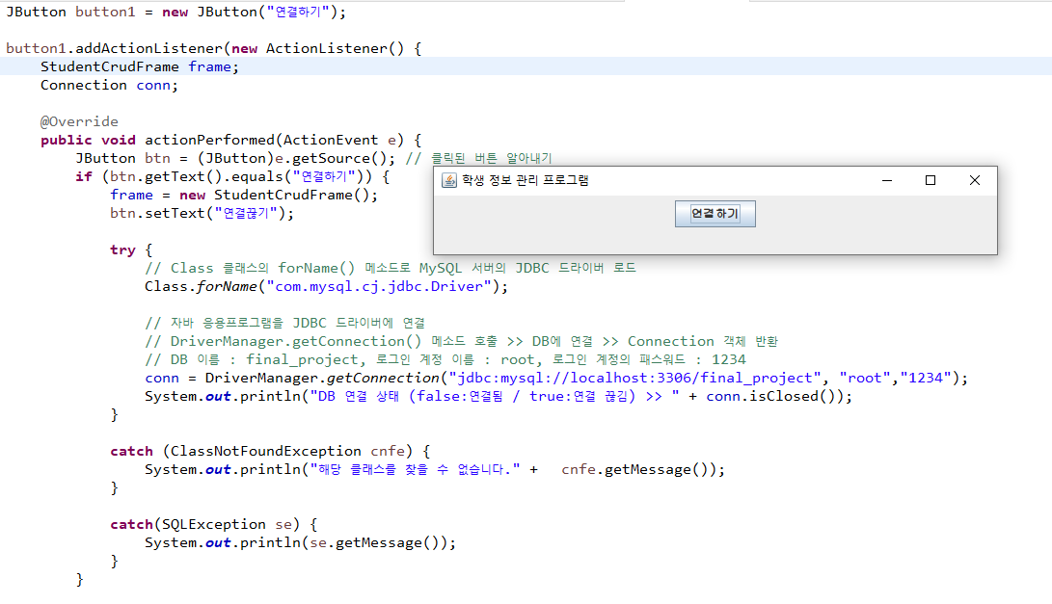

2
이 클래스는 DB연결 여부를 사용자가 직관적으로 알고 조종할 수 있는 연결 버튼 클래스입니다.
초기 버튼은 [연결하기]이며, 버튼 클릭 시 연결 상태를 콘솔 창에 출력합니다.

Slide 4
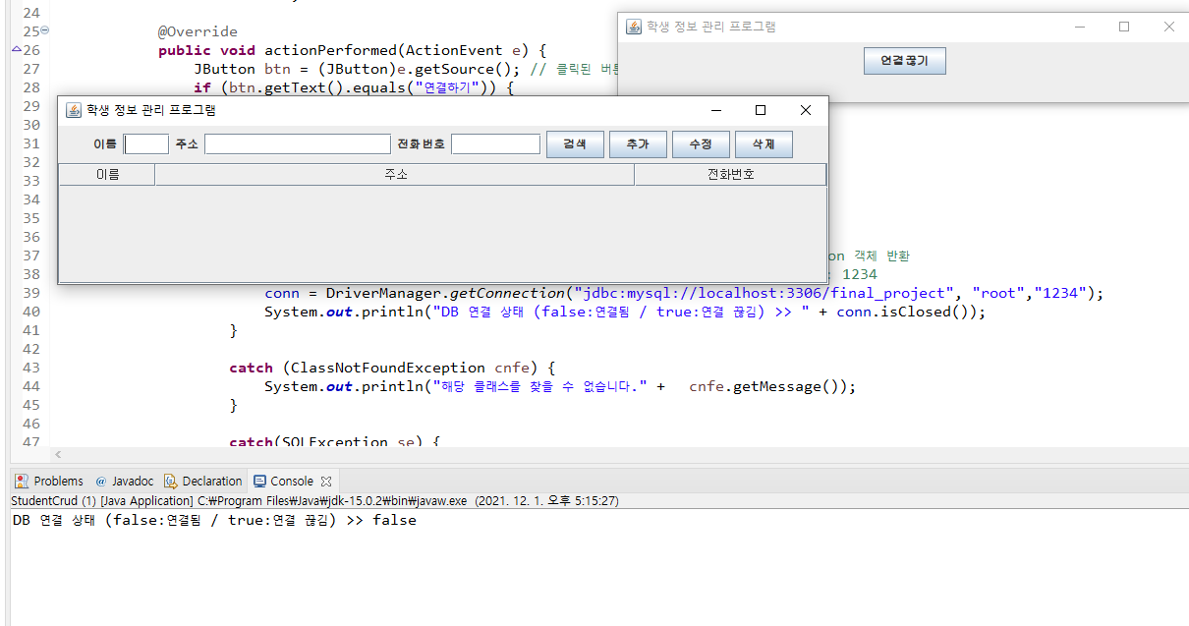
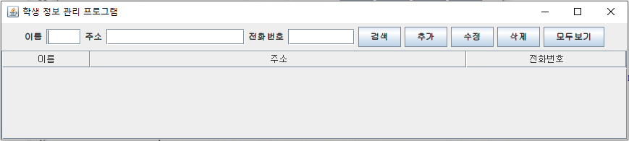
3
연결하기 버튼을 누른 후 결과 화면입니다.
StudentCrudFrame 클래스의 객체를 생성하여 프레임이 띄워지고
StudentCrud 클래스의 버튼의 텍스트가 연결 끊기로 변경됩니다.

Slide 5
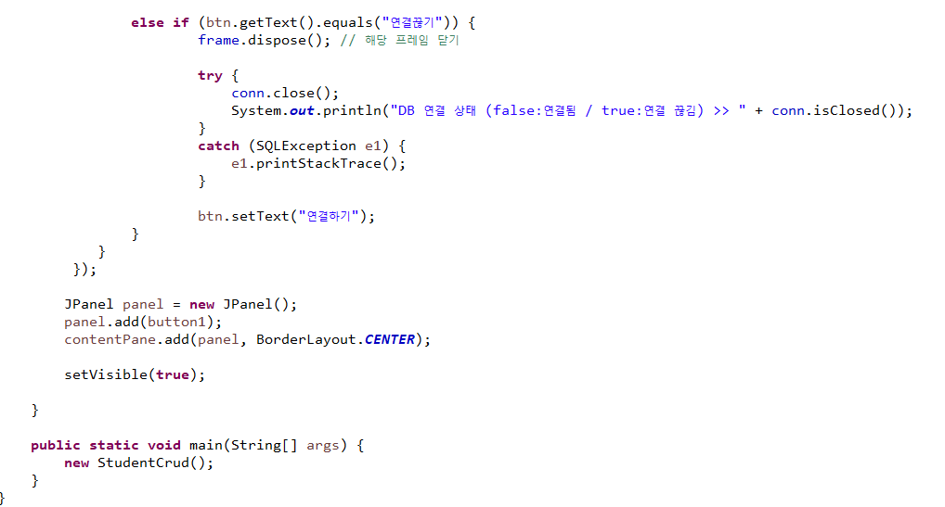
4
버튼이 [연결끊기]인 경우 현재 연결중인 프레임을 닫고 커넥션을 닫습니다.
버튼 클릭 시 연결 상태를 콘솔 창에 출력합니다.

Slide 6
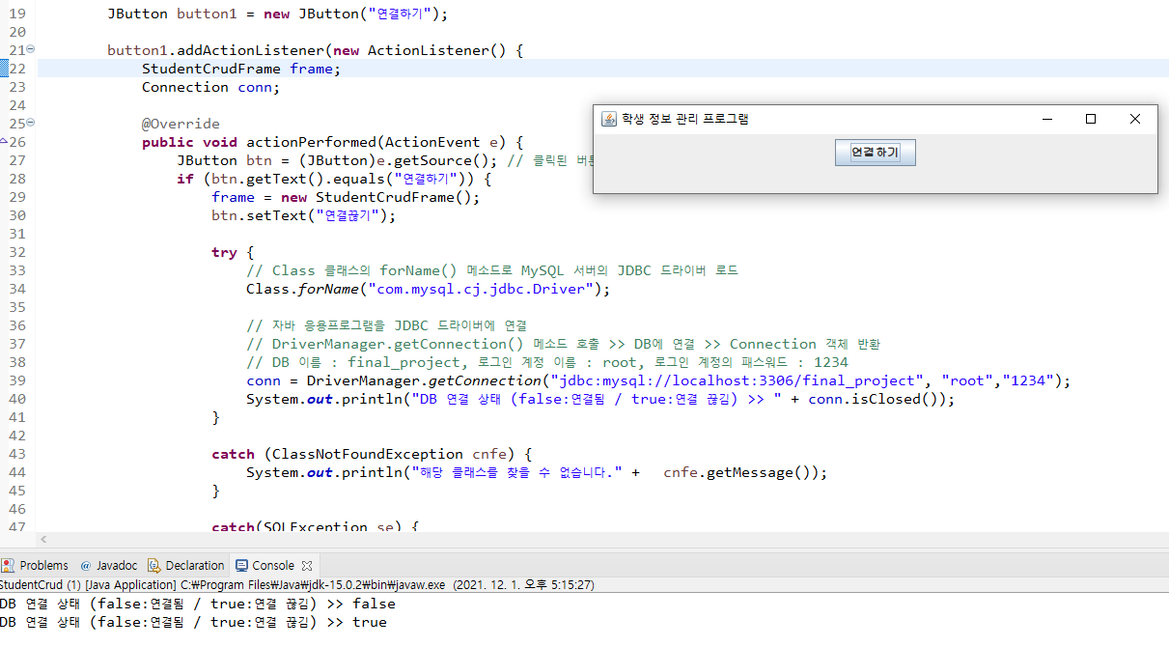
5
연결 끊기 버튼을 누르면 StudentCrudFrame 클래스의 프레임이 닫히고
버튼은 다시 연결하기로 변경됩니다. 연결 상태를 콘솔 창에서 확인합니다.

Slide 7
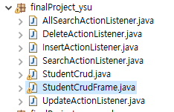
6

Slide 8
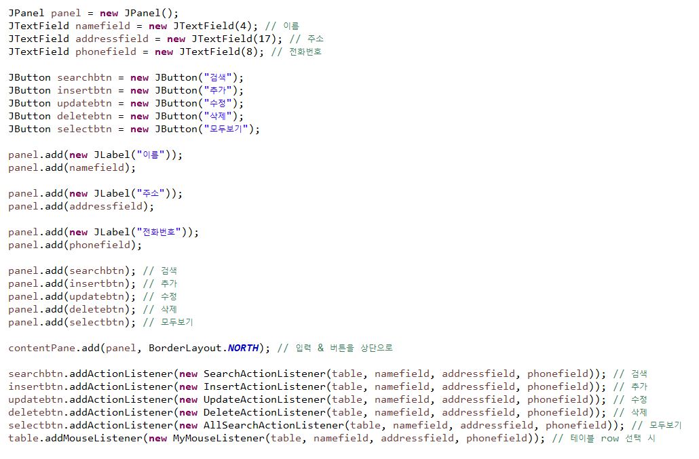
7
StudentCrudFrame 클래스입니다. 이곳의 프레임에는 데이터의 검색, 추가, 수정, 삭제 동작을 위한 각 버튼과 그에 대한 ActionListener들이 있습니다.
각 버튼 클릭 시 수행 기능에 맞는 클래스로 입력된 값들을 가지고 CRUD 클래스들로 갑니다.

Slide 9
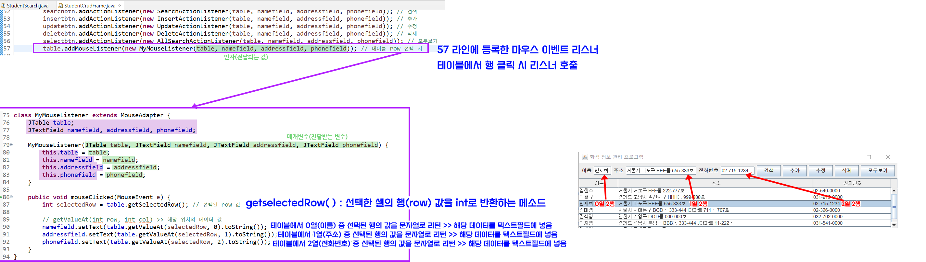
8
mymouselistener는 현재 프레임에서 데이터가 나타나는 테이블에 마우스 클릭 이벤트 발생 시
그 열에 해당되는 저장된 값들을 현재 텍스트 필드에 불러옵니다.

Slide 10
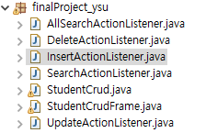
9

Slide 11
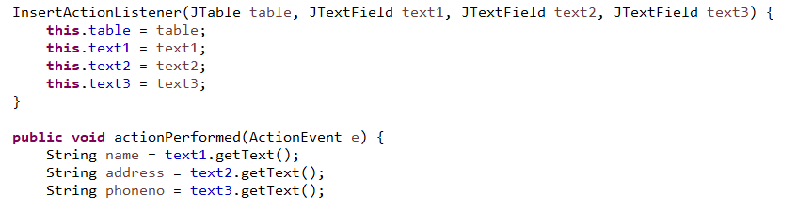
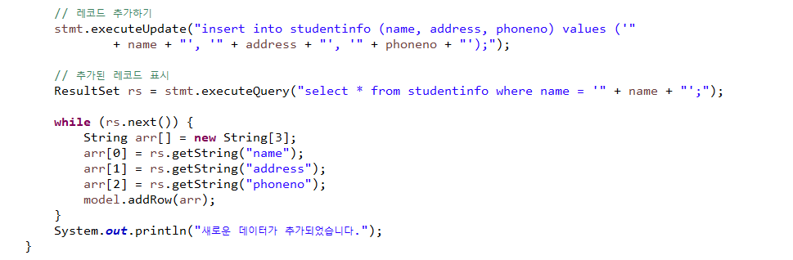
10
Insert 기능을 수행하는 클래스입니다. 값 추가 시 값을 추가한 데이터만 보이도록 현재 클래스 시작 부분에서 model의 행을 0으로 설정합니다. 그리고 이전 클래스에서 입력된 텍스트 필드 값들을 받아와서 저장한 후,
그 값을 사용하여 DB에 쿼리를 전달합니다. 쿼리의 결과를 Result로 받아 방금 추가한 1개 레코드를 표시합니다.

Slide 12
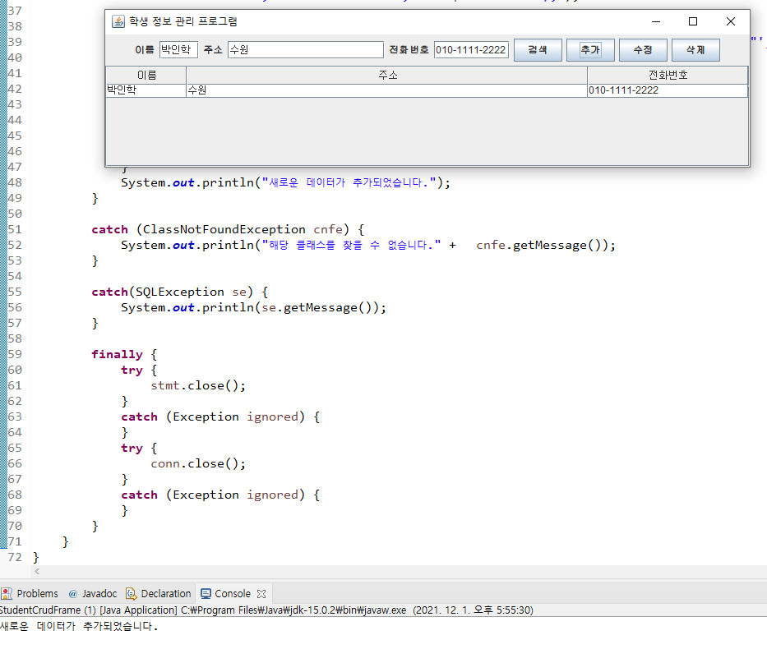
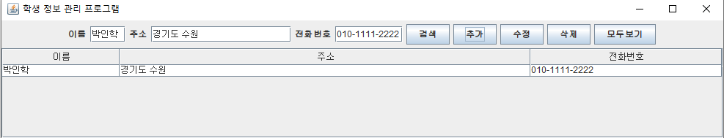
11
Insert 기능 수행 시 하단 콘솔에 메시지를 출력합니다.
Statement -> Connection은 finally() 메소드로 사용 후 닫아줍니다

Slide 13
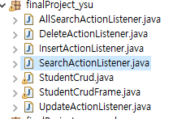
12

Slide 14
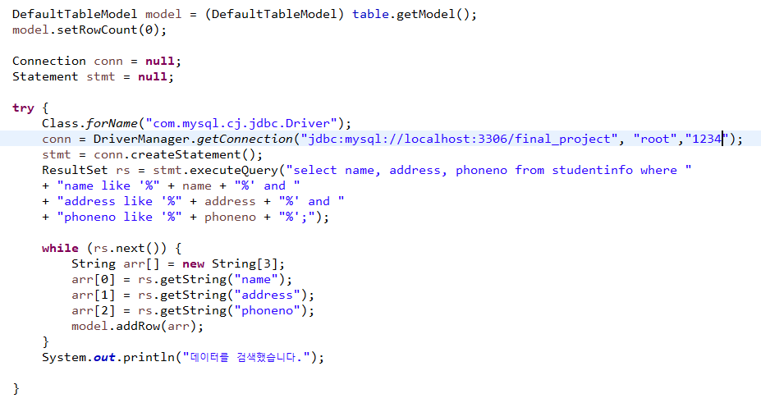
13

Slide 15
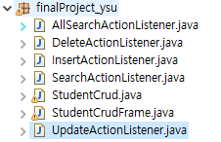
14

Slide 16
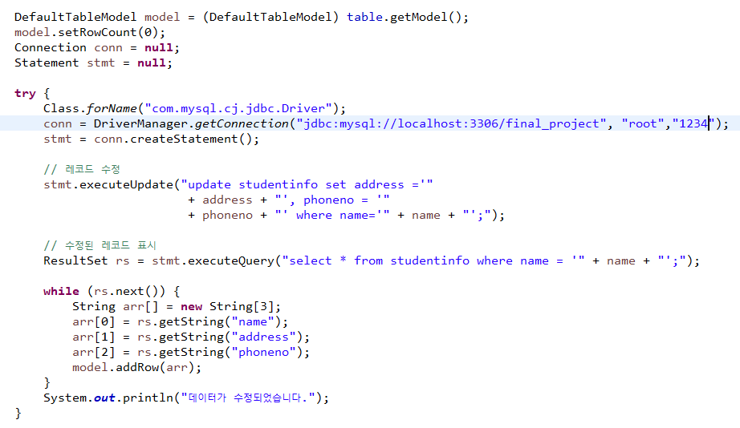
15

Slide 17
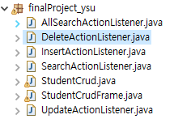
16

Slide 18
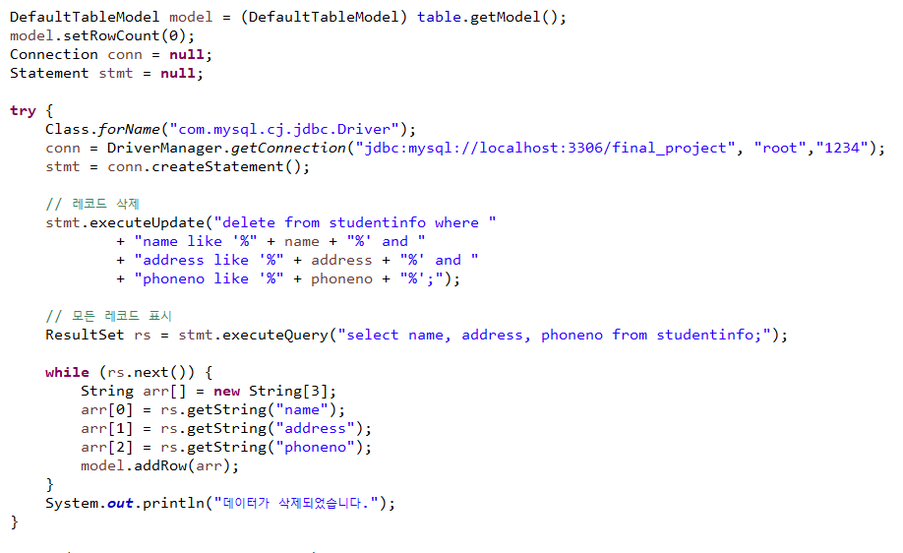
17

Slide 19
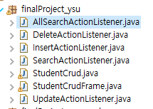
18

Slide 20
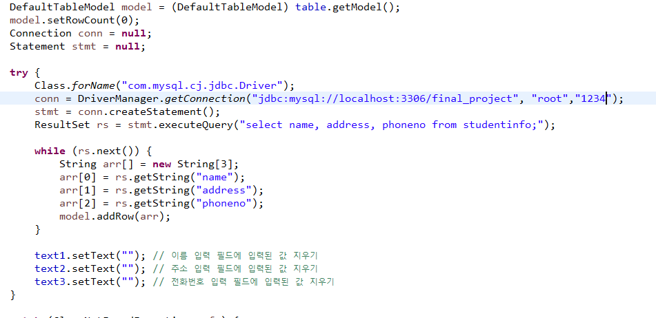
19

Slide 21
감사합니다

